Slide 1
学生信息管理系统
Student Management System
制作人：李爽

Slide 2

项目概述
项目背景
学校需要管理繁多的学生信息，学生管理系统方便对于学生信息需要进行管理的机构或者个人来使用此软件进行管理

Slide 3
MAP
管理员
添加信息
修改信息
查询信息
删除信息

Slide 4
目录
1
用户登录
CONTENTS
2
增删改查

Slide 5
PART ONE
用户登录

Slide 6
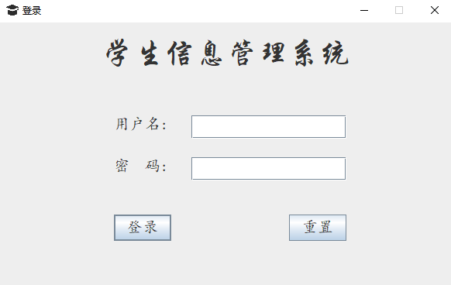
用户登录
管理员进行登录

Slide 7
PART TWO
增删改查

Slide 8
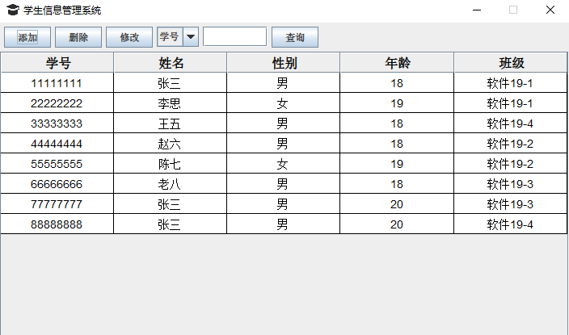
增删改查

Slide 9
致谢
THANKS!

